Slide 1
Вклад Узбекистана в победу во второй мировой войне.

Slide 2
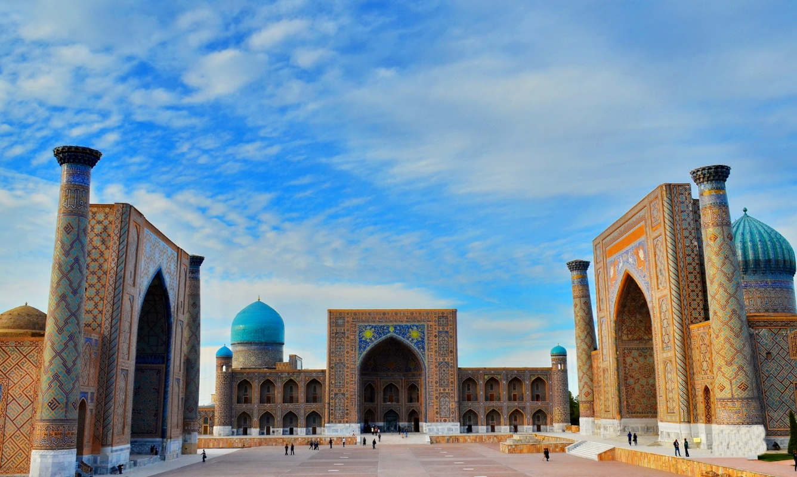
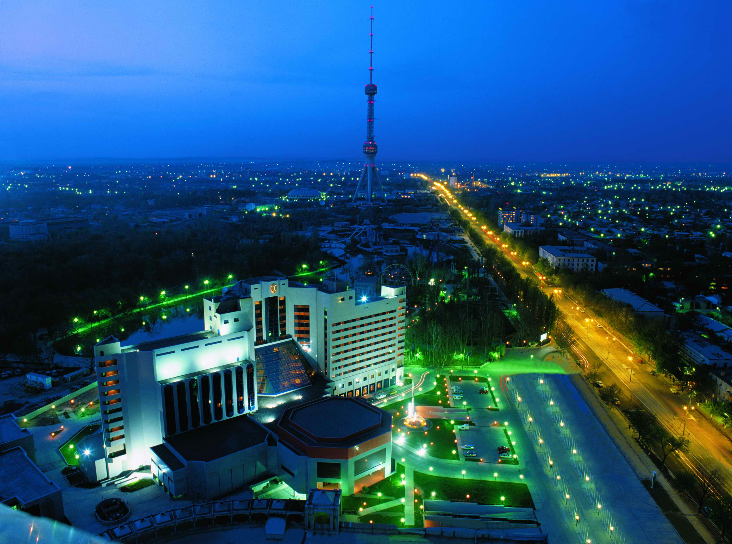
Самарканд
Ташкент

Slide 3
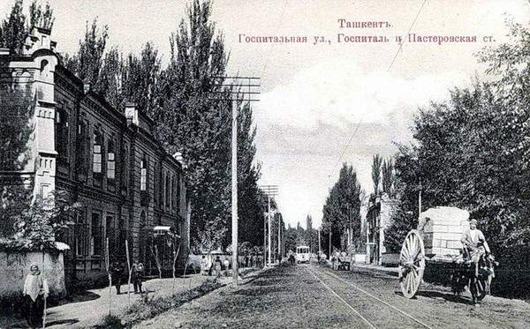
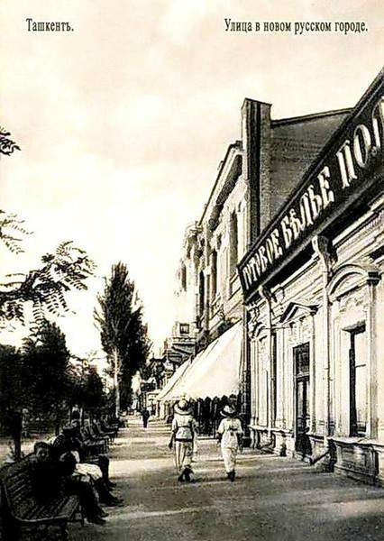
Было эвакуировано более 100 предприятий (Ленинградский завод текстильных машин, Ростсельмаш, Сумский компрессорный завод, ТАПОиЧ, ТТЗ и многие другие) так в Ташкенте и Ташкентской области было размещено 55 предприятий, в Самарканде 14, Ферганской долине 22, в Бухаре 2 также были эвакуированы тысячи рабочих.

Slide 4
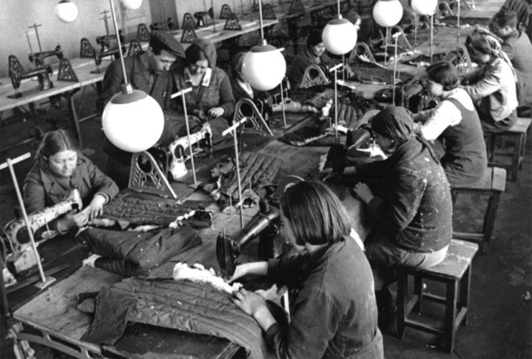
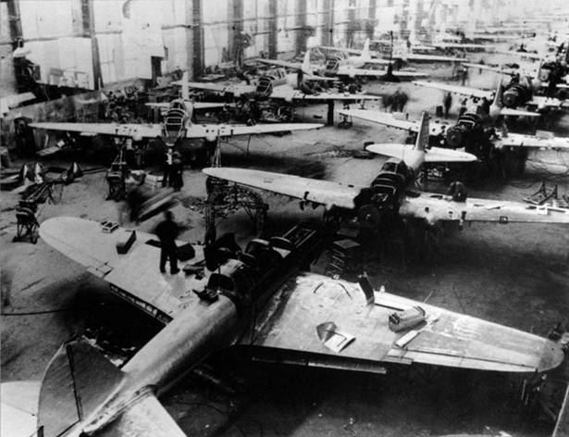
Пущенные вскоре заводы стали выпускать продукцию необходимую для фронта это снаряды, самолеты, минометы, бронепоезда, парашюты и многое-многое другое
Огромную помощь наша республика оказала также в сборе-производстве теплой одежды

Slide 5
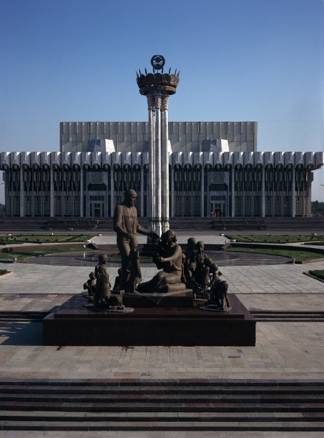
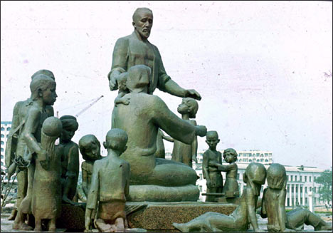
Семья Шахмурадовых усыновила\удочерила 15 детей сирот, а Самадиевы 13 и таких проявлений сострадания и героизма было не мало.

Slide 6
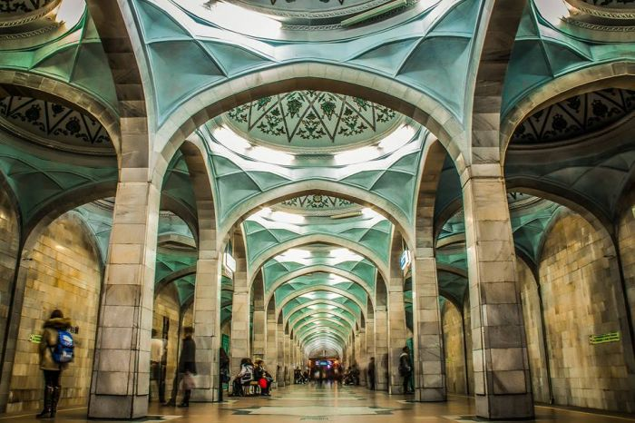
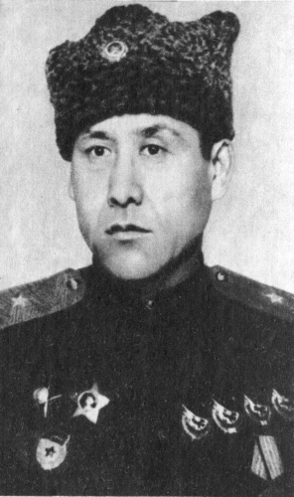
Собир Рахимов активно участвовал войне с Фашисткой Германии. 10 раз был ранен. Награжден орденом Суворова 2степени, и четырьмя орденами Красного замени. К сожалению при штурме города Гданьска(Польша). Смертельно ранен посмертно был награжден звездою героя Советского Союза. Урна с прахом его была похоронена в Ташкенте на Братских могилах.

Slide 7
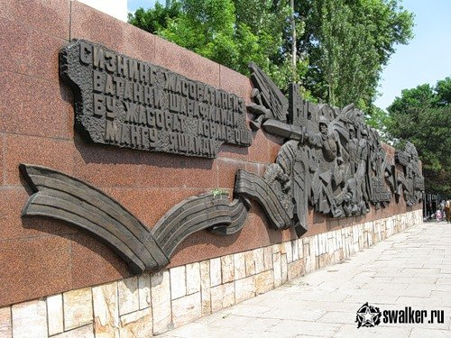
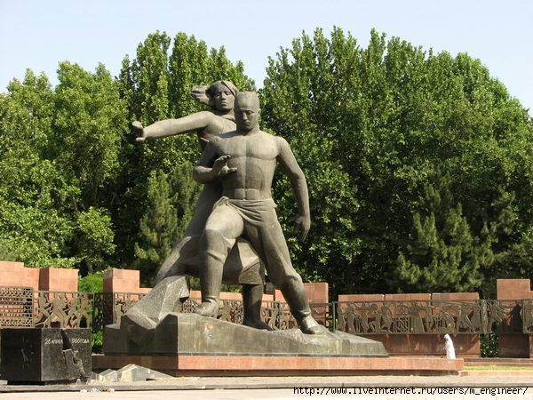
г. Ташкент
Братские могилы

Slide 8
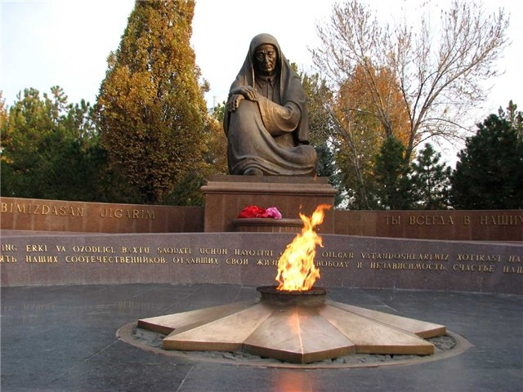
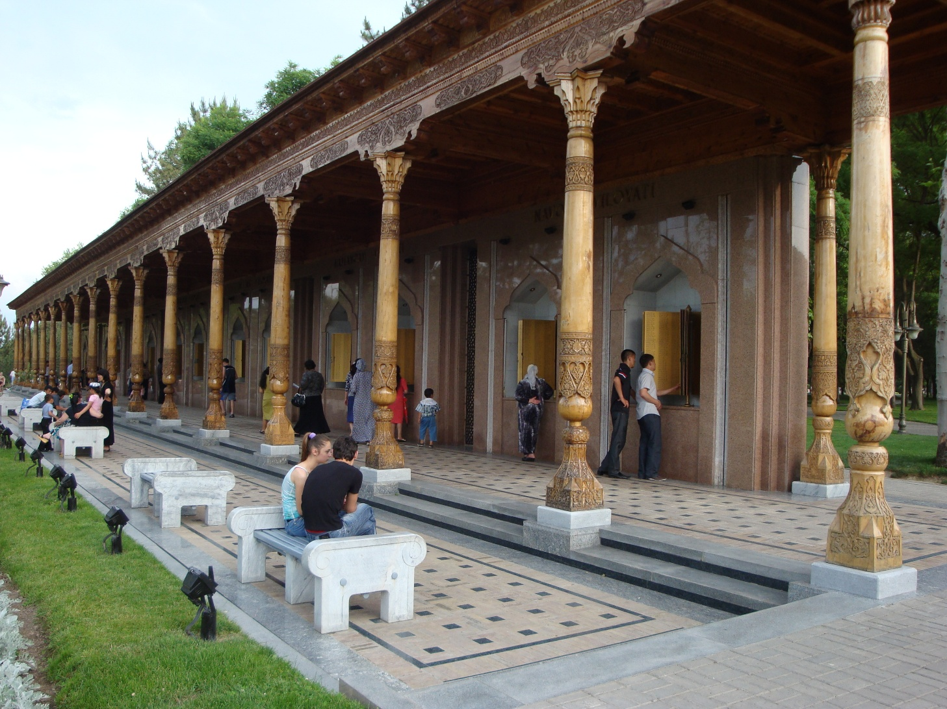
Ташкент.
Памятник скорбящей матери
Площадь Памяти (Ташкент) | мемориал

